Slide 1
Πτυχιακή Εργασία
Τ.Ε.Ι. Θεσσαλιασ
Τμημα Μηχανικων Πληροφορικησ ΤΕ
Σπουδαστησ: Χαντζησ Γιαννησ
Επιβλεπων Καθηγητησ: Ιατρελλησ Ομηροσ
Ανάπτυξη Γραφικού Περιβάλλοντος για Λογισμικό Προσομοίωσης Φαινομένων Μετάδοσης Θερμότητας
Notes:
Καλημέρα και ευχαριστώ που ήρθατε. Ελπίζω να μην σας κουράσω πολύ.
Είμαι ο Γιάννης Χαντζής και αυτή είναι η πτυχιακή μου εργασία,
η ανάπτυξη ενός γραφικού περιβάλλοντος για λογισμικό προσομοίωσης φαινομένων μετάδοσης θερμότητας.

Slide 2
Περιγραφή Θέματος
Αντικείμενο της εργασίας είναι η ανάπτυξη ενός γραφικού περιβάλλοντος (GUI) για ένα υπάρχον λογισμικό (bark) που δουλεύει σε γραμμή εντολών.
Το bark παρέχει την δυνατότητα μονοδιάστατης μεταβατικής προσομοίωσης φαινομένων μετάδοσης θερμότητας σε τοιχώματα πολλαπλών στρωμάτων και χρησιμοποιείται ήδη για διδακτικούς σκοπούς στο Τμήμα Μηχανολογίας. Δέχεται αρχεία εισόδου XML και εξάγει τα αποτελέσματα σε αρχεία ASCII.
Τελικός στόχος της εργασίας είναι ένα φιλικό περιβάλλον εργασίας το οποίο περιλαμβάνει την δημιουργία των αρχείων εισόδου, την εκτέλεση προσομοιώσεων και τέλος την απεικόνιση των αποτελεσμάτων.
Notes:
Όπως καταλάβατε έφτιαξα ένα γραφικό περιβάλλον για ένα πρόγραμμα το οποίο υπάρχει ήδη, το bark.
~ Λίγα λόγια για το bark:
Είναι ένα πρόγραμμα το οποίο κάνει προσομοίωση φαινομένων μετάδοσης θερμότητας σε τοιχώματα με πολλά στρώματα,
όπου το κάθε στρώμα είναι ένα διαφορετικό υλικό.
Δέχεται αρχείο εισόδου ένα XML με συγκεκριμένη δομή και βγάζει ένα αρχείο εξόδου με τα αποτελέσματα της προσομοίωσης.
Η δικιά μου πτυχιακή χρησιμοποιεί αυτό το πρόγραμμα για να φτιάξει τις γραφικές παραστάσεις με τα δεδομένα εξόδου.

Slide 3
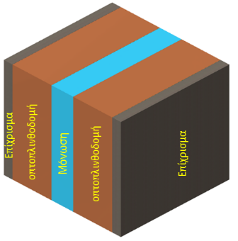
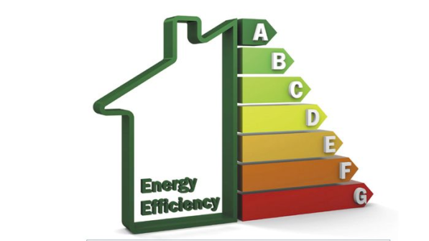
Πρόγραμμα bark
Το bark χρησιμοποιείται για την προσομοίωση μετάδοσης θερμότητας σε διάφορα τοιχώματα τα οποία αποτελούνται από στρώματα διαφορετικών υλικών στο εσωτερικό και εξωτερικό του κτηρίου, αλλά και στο εσωτερικό του τοιχώματος.
Η λέξη bark σημαίνει φλοιός, όπως ο εξωτερικός φλοιός του κορμού ενός δέντρου και παρομοιάζεται με τα στρώματα ενός τοίχου.
Notes:
Η πρακτική χρήση του bark είναι η διεξαγωγή συμπερασμάτων πάνω στην απόδοση ενός τοιχώματος υπό διάφορες συνθήκες (π.χ. Αν το βλέπει ο ήλιος και πόσες/ποιες ώρες την ημέρα) Μια χρήσιμη εφαρμογή του προγράμματος είναι η κατασκευή ενεργειακών κτιρίων, δηλαδή οικονομικά σε ενέργεια.
Μετά από έρευνες αποδείχθηκε ότι ένα ποσοστό πάνω από 30% της κατανάλωσης ενέργειας στην Ελλάδα αφορά τα κτήρια και κάθε χρόνο αυξάνεται το ποσοστό. Επομένως η εξοικονόμηση ενέργειας μέσω των ενεργειακών κτιρίων προσφέρει σημαντικό κέρδος απόδοσης και χρημάτων.
Το πρόγραμμα bark χρησιμοποιείται ήδη στην διδασκαλία του μαθήματος "Υπολογιστικές Μέθοδοι Φαινομένων Μεταφοράς" των Μηχανολόγων - Μηχανικών. Το πρόβλημα είναι ότι οι φοιτητές ταλαιπωρούνται στην χειροκίνητη επεξεργασία των αρχείων XML και δυσκολεύονται να κατανοήσουν την ουσία της άσκησης...

Slide 4
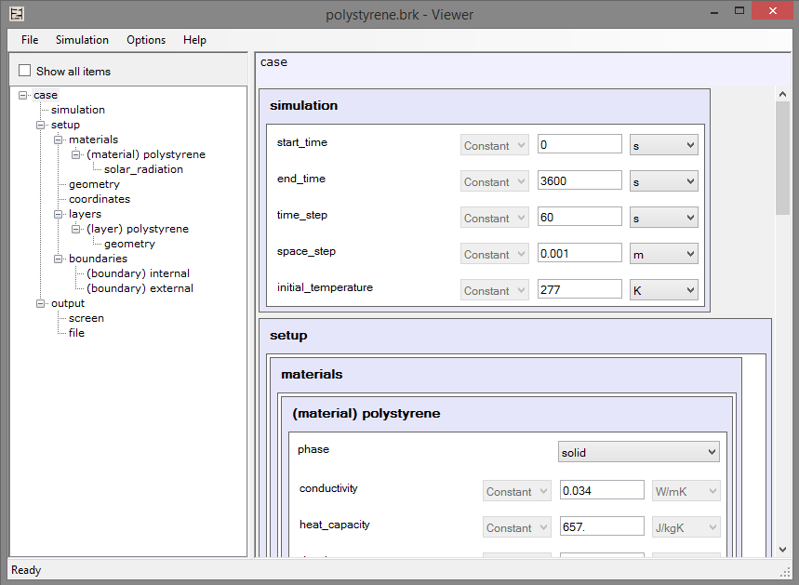
Γραφικό Περιβάλλον Bark_GUI
Notes:
~ Εδώ είναι που μπαίνει η πτυχιακή μου, το γραφικό περιβάλλον Bark_GUI.
Ανοίγει και δημιουργεί αρχεία XML με την δομή που θέλουμε και παρέχει εύκολη επεξεργασία του περιεχομένου χωρίς κάποιος να ξέρει την γλώσσα XML, για να μπορέσει να εκτελέσει την προσομοίωση στο bark.
[Ανάλυση των Controls του κεντρικού παραθύρου]
Τα κυριότερα Controls του κεντρικού παραθύρου είναι το TreeViewer και το ElementViewer.
Το ElementViewer έχει όλα τα Controls για την επεξεργασία δεδομένων του κάθε element.
Το TreeViewer δείχνει τη δομή του ανοιχτού αρχείου XML, όλα τα elements περιεκτικά.
Στο TreeViewer μπορεί ο χρήστης να επιλέξει ένα στοιχείο και αυτόματα ενημερώνεται το ElementViewer δεξιά για να δείξει μόνο τα περιεχόμενα του
επιλεγμένου στοιχείου. Επίσης μπορεί να κάνει δεξί-κλικ και να προσθέσει, αφαιρέσει, μετονομάσει συγκεκριμένα στοιχεία, καθώς και να μετακινήσει
κάποιο στοιχείο σε άλλη θέση.
Το StatusMessage κάτω δείχνει την κατάσταση του προγράμματος (συνήθως φαίνεται πάντα Ready αλλά σε αργούς υπολογιστές είναι πολύ χρήσιμο).
Και πάνω από το ElementViewer δείχνει το path του επιλεγμένου element από αριστερά (απλά για να ξέρεις που βρίσκεσαι).
~ Θα εξηγήσω και τα περιεχόμενα του ElementViewer αργότερα, αλλά προς το παρών ας δούμε ένα αρχείο XML...

Slide 5
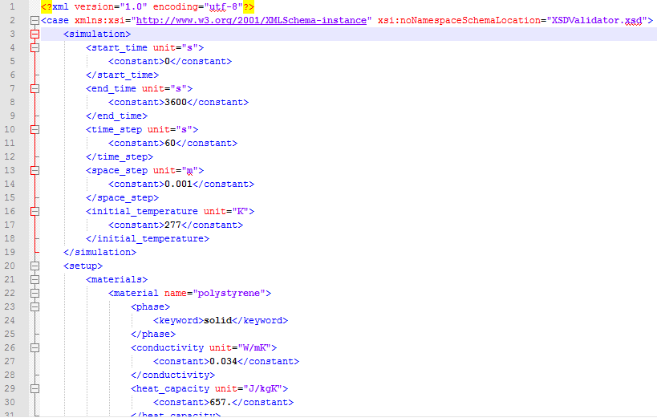
Δείγμα αρχείου δεδομένων εισόδου τύπου XML
Notes:
~ Έτσι είναι ένα αρχείο XML το οποίο χρειάζεται για την προσομοίωση στο bark.
Τροποποιήθηκε μετά από συνεννόηση με τον καθηγητή Ονούφριο Χαραλάμπους για να ταιριάζει και στο bark και στο γραφικό περιβάλλον (XSD).
[Δείχνω τα στοιχεία στο XML]
Βλέπουμε το ‘case’ το οποίο είναι και το Root Element του XML, τα δυο παιδιά του simulation και setup και τα περιεχόμενά τους.
Η ίδια δομή είναι προφανώς και στο γραφικό περιβάλλον.
[Εναλλαγή με την προηγούμενη διαφάνεια για να φανεί η αντιστοίχιση των elements στο δέντρο]
... και τα ίδια δεδομένα ...
[Εναλλαγή για να φανεί και η αντιστοίχιση των δεδομένων στον ElementViewer]
Επίσης βλέπουμε τις μονάδες μέτρησης μιας τιμής (το Unit), κάποια στοιχεία μπορεί να έχουν άλλο όνομα [δείχνω το material name=“polystyrene”]
Και τελικά βλέπουμε το περιεχόμενο που μπορεί να έχει ένα στοιχείο XML, constant, keyword...
[Εναλλαγή για να φανεί το διαφορετικό Control σε καθένα]
Υπάρχουν και τα variable και reference τα οποία θα δούμε αργότερα.

Slide 6
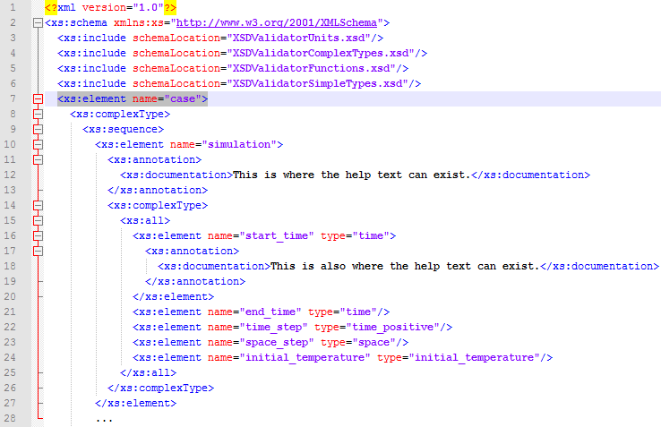
Δείγμα αρχείου σχήματος τύπου XSD
Notes:
~ Το μεγαλύτερο πρόβλημα που είχα με την πτυχιακή ήταν να πετύχω την δυναμικότητα που χρειαζόταν.
Γιαυτό χρειάστηκε εκτός άλλων να φτιάξω ένα αρχείο σχήματος για τα XML και αυτό που βλέπουμε είναι ένα δείγμα του αρχείου XSD.
Ολόκληρο το σχήμα είναι σπασμένο σε 5 αρχεία (όπως φαίνεται από τα includes πάνω) για λόγους απλοποίησης.
Το σχήμα αυτό περιγράφει τί δομή θα έχουν τα αρχεία XML και ποιά είναι τα επιτρεπτά περιεχόμενα των στοιχείων.
Τα types που έχουν τα στοιχεία ορίζονται στα άλλα αρχεία, στο συγκεκριμένο φαίνεται κυρίως η δομή.
~ Δεν θα αναλύσω αυτό το κομμάτι για να μην σας κουράσω με πολύ κώδικα, απλά να αναφέρω ότι μπορεί να μπει βοηθητικό κείμενο στα στοιχεία το οποίο εμφανίζεται στο γραφικό περιβάλλον με hover σε κάθε στοιχείο.

Slide 7
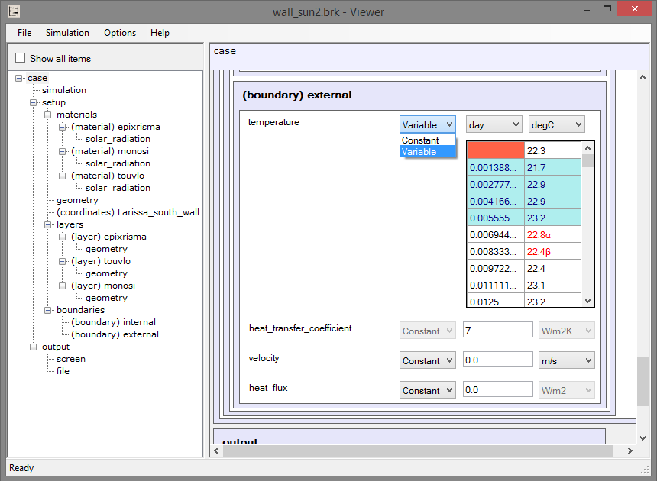
Γραφικό Περιβάλλον Bark_GUI
Notes:
Εδώ βλέπουμε ένα στοιχείο Variable (δηλαδή μεταβλητής τιμής) το οποίο αναπαριστάται με δισδιάστατο πίνακα τιμών.
Αντιθέτως με τα στοιχεία σταθερής τιμής (Constant) τα variables έχουν δυο μονάδες μέτρησης όπου η πρώτη συνήθως είναι ο χρόνος (δηλαδή μεταβάλλεται η τιμή στο χρόνο).
Η πρώτη επιλογή είναι η αλλαγή τύπου, από variable σε constant και αντίστροφα. Οι επιτρεπτοί τύποι ορίζονται σε ένα από τα αρχεία XSD.
Στο στοιχείο ελέγχου variable φαίνεται πως ο χρήστης έκανε κάποια λάθη, όπως το ότι άφησε το πρώτο κουτάκι άδειο ή έβαλε γράμματα στα άλλα δυο κουτάκια τα οποία περιμένουν αριθμό. Υπάρχει έλεγχος έγκυρης τιμής σε κάθε στοιχείο και το ποιά τιμή θεωρείται έγκυρη ορίζεται στο XSD.
Γενικά όλοι οι περιορισμοί που θέλουμε να υπάρχουν, βρίσκονται στα αρχεία XSD για να μπορεί κάποιος να τα αλλάξει χωρίς να χρειαστεί να δημιουργηθεί καινούργιο Project-Γραφικό Περιβάλλον. (Η δυναμικότητα που λέγαμε)

Slide 8
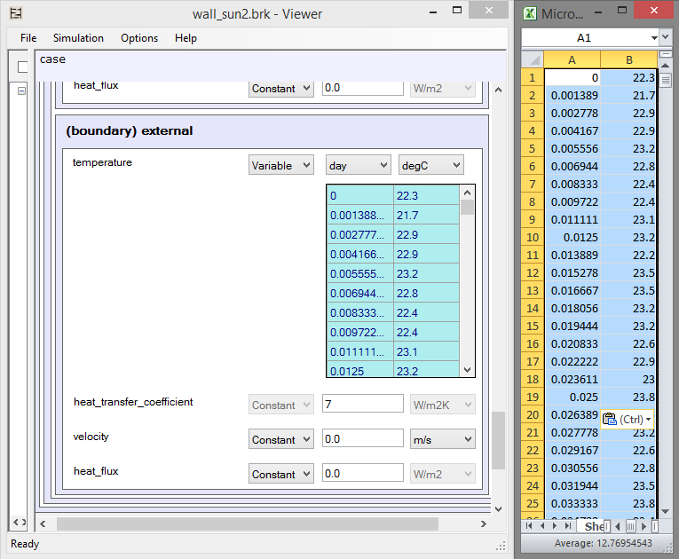
Στοιχείο μεταβλητής τιμής (Variable Element)
Notes:
[Γρήγορη προσπέραση, χωρίς ανάλυση]
Επειδή το variable μπορεί να πάρει μεγάλο όγκο δεδομένων (μια άσκηση είχε δυο πίνακες από 5000 γραμμές ο κάθε πίνακας) το έκανα συμβατό με αρχεία τύπου Excel.
Μπορεί κάποιος να αντιγράψει τα δεδομένα από και προς το Excel.

Slide 9
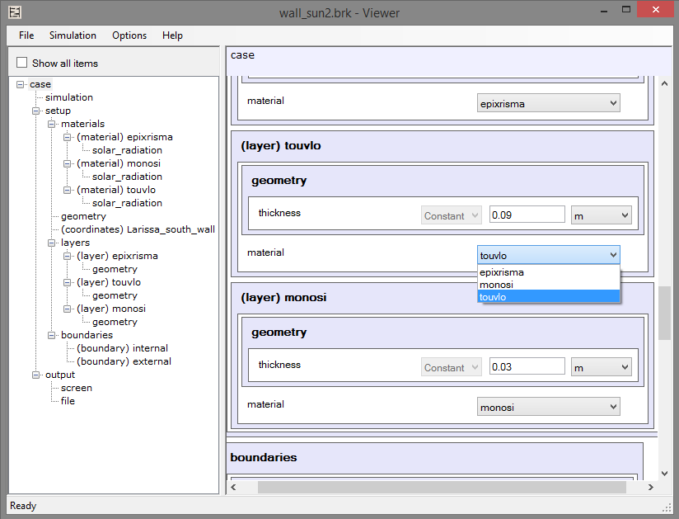
Γραφικό Περιβάλλον Bark_GUI
Notes:
~ Το τελευταίο στοιχείο ελέγχου που θα δούμε είναι το Reference.
Αυτό είναι λίγο πιο περίπλοκο γιατί δεν έχει σταθερή τιμή. Έχει μια συμβολική τιμή για να δείξει ότι αναφέρεται σε άλλο στοιχείο.
Όπως βλέπουμε στο παράδειγμα χρησιμοποιείται για να δηλώσουμε ποιά υλικά (materials) υπάρχουν και μετά να πούμε ότι το τάδε στρώμα του τοιχώματος είναι τέτοιο υλικό. Με αυτό τον τρόπο δεν χρειάζεται να βάλουμε τις ίδιες τιμές στα στρώματα που χρησιμοποιούνε το ίδιο υλικό.
Είπα ότι είναι πιο περίπλοκο γιατί, αντιθέτως με τα άλλα στοιχεία, δημιουργείται αφού φορτώσει το αρχείο XML και οι πιθανές τιμές του δεν ορίζονται στο XSD, αλλά αλλάζουν την ώρα που ο χρήστης επεξεργάζεται τα δεδομένα.
Με λίγα λόγια, αν προσθέσουμε κιάλλο υλικό, τότε το Reference ανανεώνεται και έχει 4 πιθανές τιμές. Κάτι αντίστοιχο γίνεται και με την διαγραφή και μετονομασία.
~ Αυτά ήταν τα controls και η χρήση τους...

Slide 10
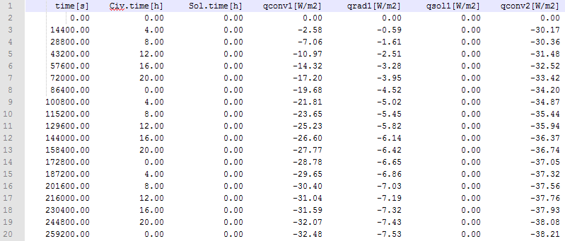
Δείγμα αρχείου δεδομένων εξόδου bark
Notes:
Εφόσον ο χρήστης επεξεργαστεί τα δεδομένα που θέλει με το γραφικό περιβάλλον, μπορεί να εκτελέσει την προσομοίωση (καλείται το πρόγραμμα bark) για να δει τα αποτελέσματα.
Αυτό είναι ένα δείγμα ενός αρχείου εξόδου του bark (έχει περισσότερες στήλες και γραμμές) και έχει τη μορφή που βλέπετε
Η πρώτη γραμμή έχει τους τίτλους των δεδομένων και οι υπόλοιπες έχουν τα δεδομένα χωρισμένα με tabs ανά στήλη.
Επειδή κάποιος δύσκολα βγάζει συμπεράσματα από ένα τέτοιο αρχείο, δημιουργούμε και ένα σχήμα...

Slide 11
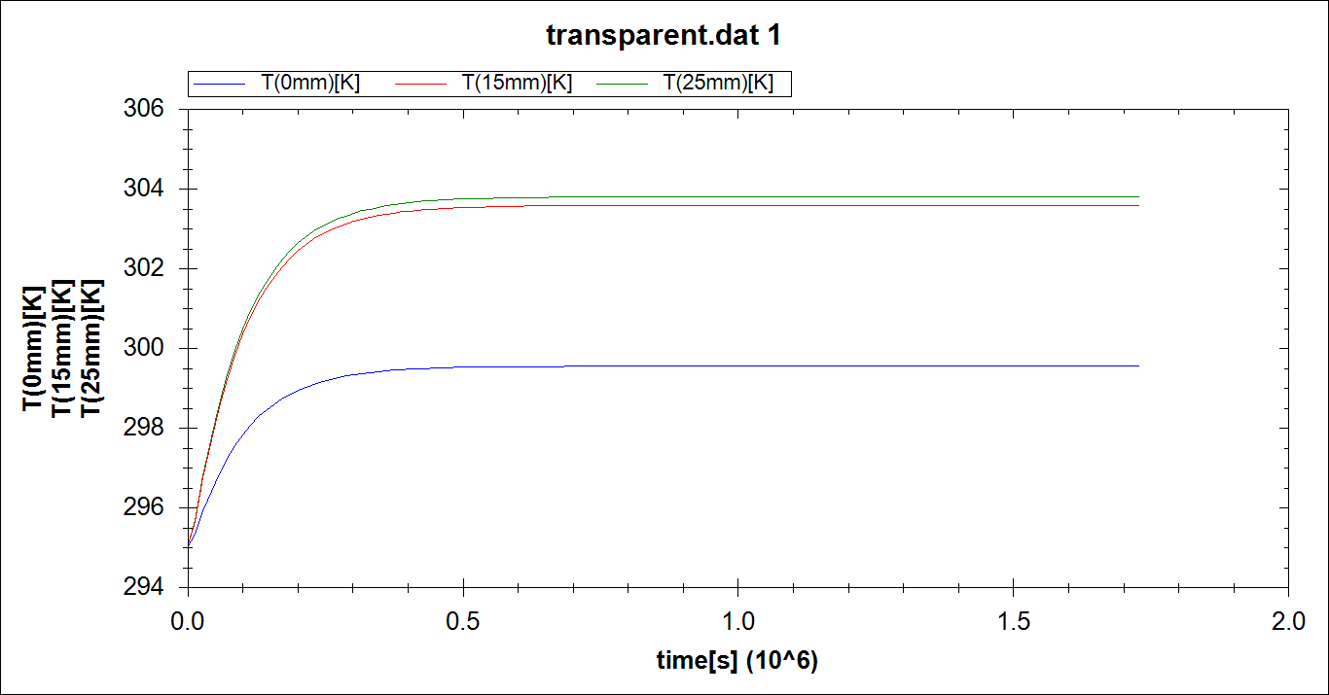
Γράφημα προσομοίωσης δεδομένων εξόδου
Notes:
Αυτό είναι ο σκοπός του 2ου μέρους της πτυχιακής, η γραφική αναπαράσταση των δεδομένων εξόδου.
Γίνεται ανάγνωση του αρχείου που είδαμε πριν για να πάρουμε τα δεδομένα και να τα αποθηκεύσουμε σε μια μορφή που μπορεί να χρησιμοποιηθεί.
Χρησιμοποιήθηκε έτοιμη βιβλιοθήκη ZedGraph για την δημιουργία των γραφημάτων.
Τώρα μπορεί ο φοιτητής να βγάλει συμπεράσματα για τα υλικά που μπορεί να χρησιμοποιήσει στον τοίχο και για την βέλτιστη λύση με τα δεδομένα εισόδου που δόθηκαν.

Slide 12
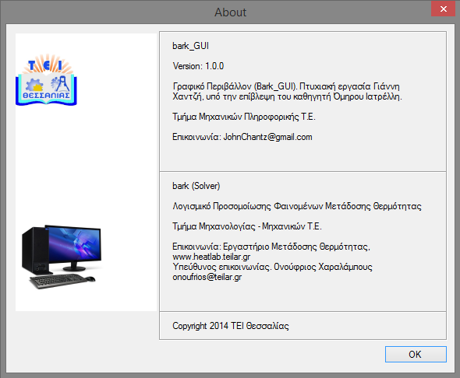
Τέλος Παρουσίασης
Notes:
Αυτά που είδαμε, τώρα στην πράξη...

